Slide 1
Безопасность
Составила: воспитатель МБДОУ № 19 г.Кузнецка
Ежова Наталья Владимировна

Slide 2
Работа с
детьми
Работа
с родителями
Формирование основ безопасной жизнедеятельности

Slide 4
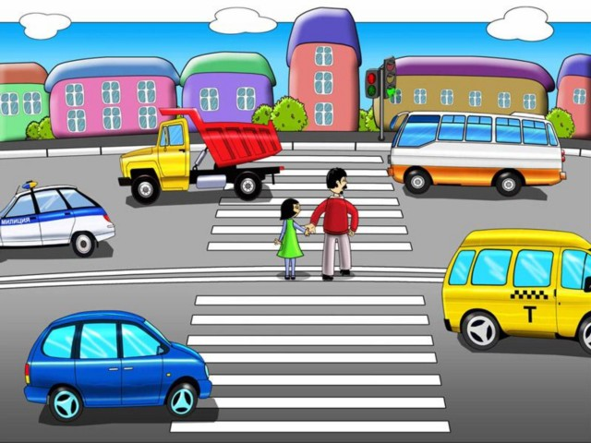
Опасность на
улице!

Slide 5
Опасность в
природе !

Slide 6
Задачи:
Безопасный отдых на природе
-развитие интереса к животному и растительному миру
-знакомство с правилами безопасного взаимодействия с животными
Безопасность собственной жизнедеятельности
-знакомство с предметным миром и правилами безопасного обращения с предметами
-знакомство с понятиями «можно-нельзя», «опасно», «громко-тихо»
- формирование представлений о правилах безопасного поаедения в играх с водой и песком
Безопасность на дорогах
-формирование первичных представлений о машинах, улице, дороге
-Знакомство с некоторими видами транспорта

Slide 7
Уголок Безопасности
• Набор транспортных средств
• Иллюстрации с изображением транспортных средств
• Кружки красного и зелёного цвета, макет пешеходного светофора.
• Атрибуты к сюжетно-ролевой игре «Транспорт» (разноцветные рули, шапочки разных видов машин, нагрудные знаки, жилеты с изображением того или иного вида транспорта и т.д.)
• Дидактические игры «Собери машину» (из 4-х частей), «Поставь машину в гараж».

Slide 8
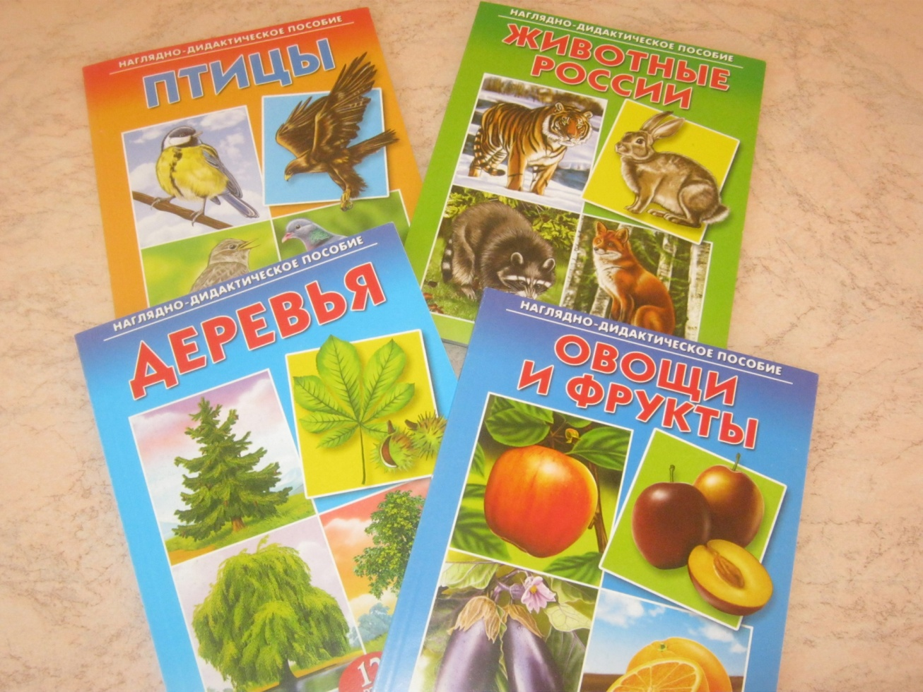
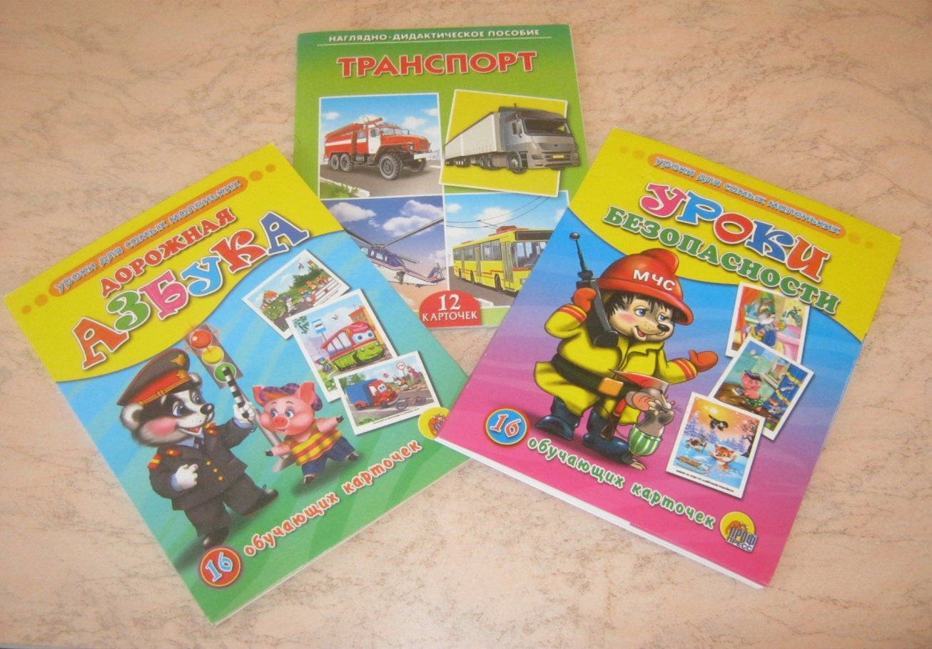
Наглядно- дидактические пособия

Slide 9
Формы работы.
Сюжетно-ролевые игры
Подвижные игры
Дидактические игр
Чтение р.н.с.
Потешек
Речевок
Стихов
Игровые ситуации
Пальчиковые гимнастики
Рассматривание и игры с макетом
«ДОРОГА»
Наблюдения
Обсуждения
Рассматривание иллюстраций

Slide 10
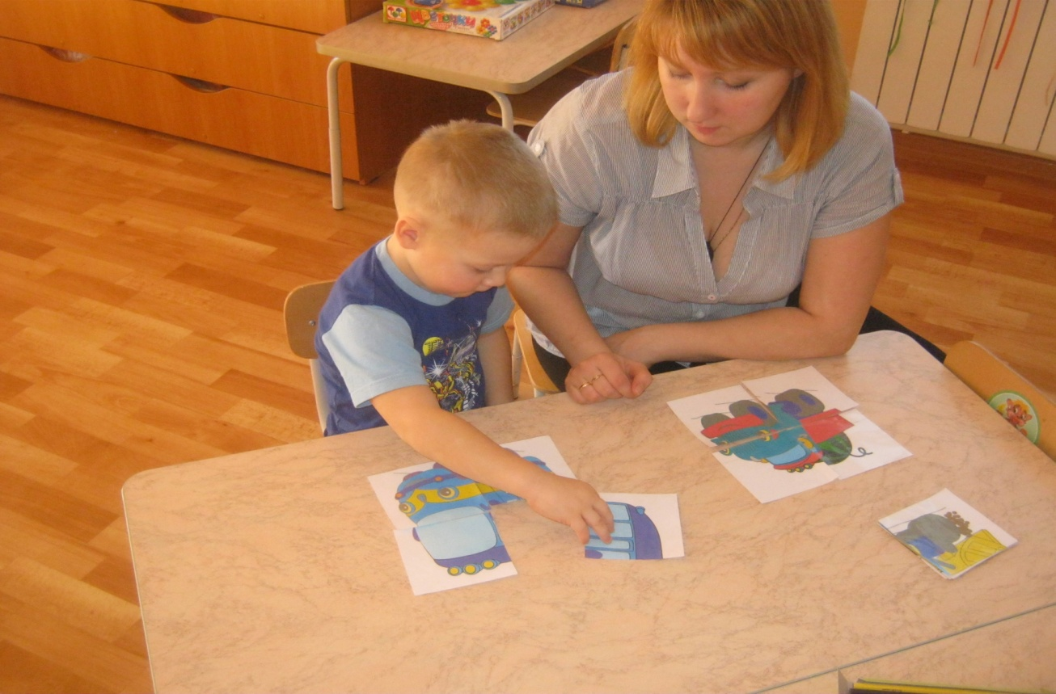
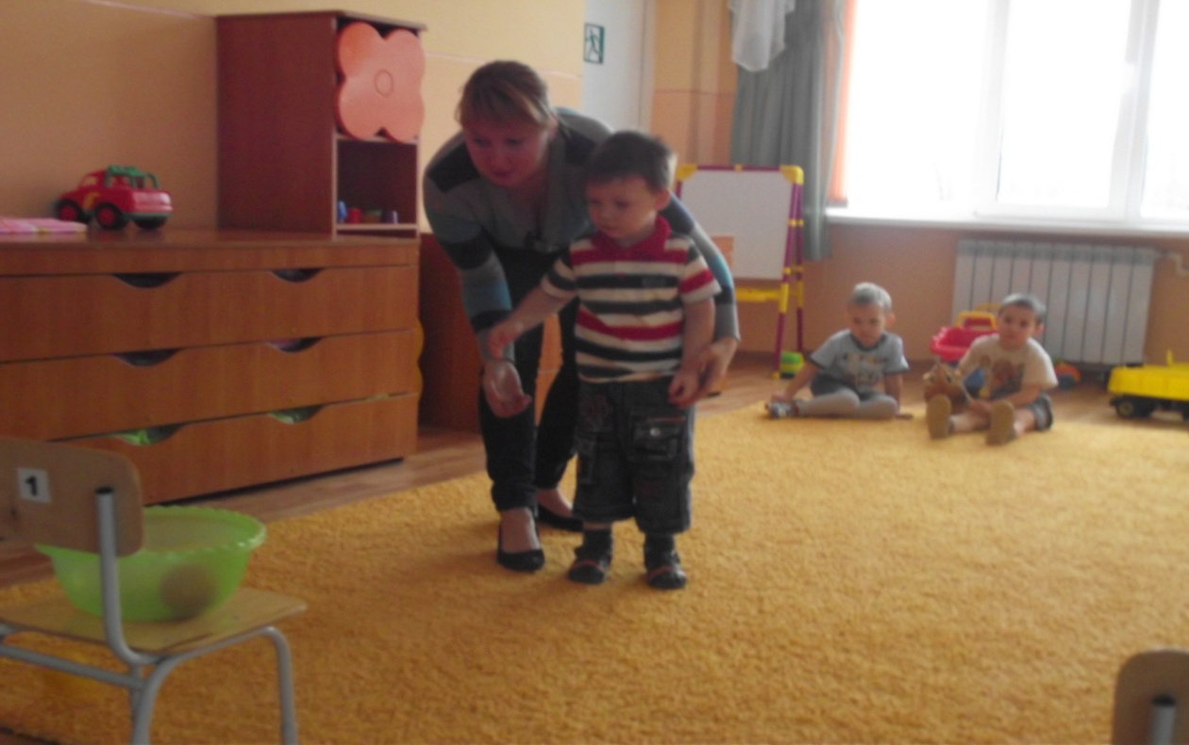
Дидактическая игра:
«Сложи машину»

Slide 11
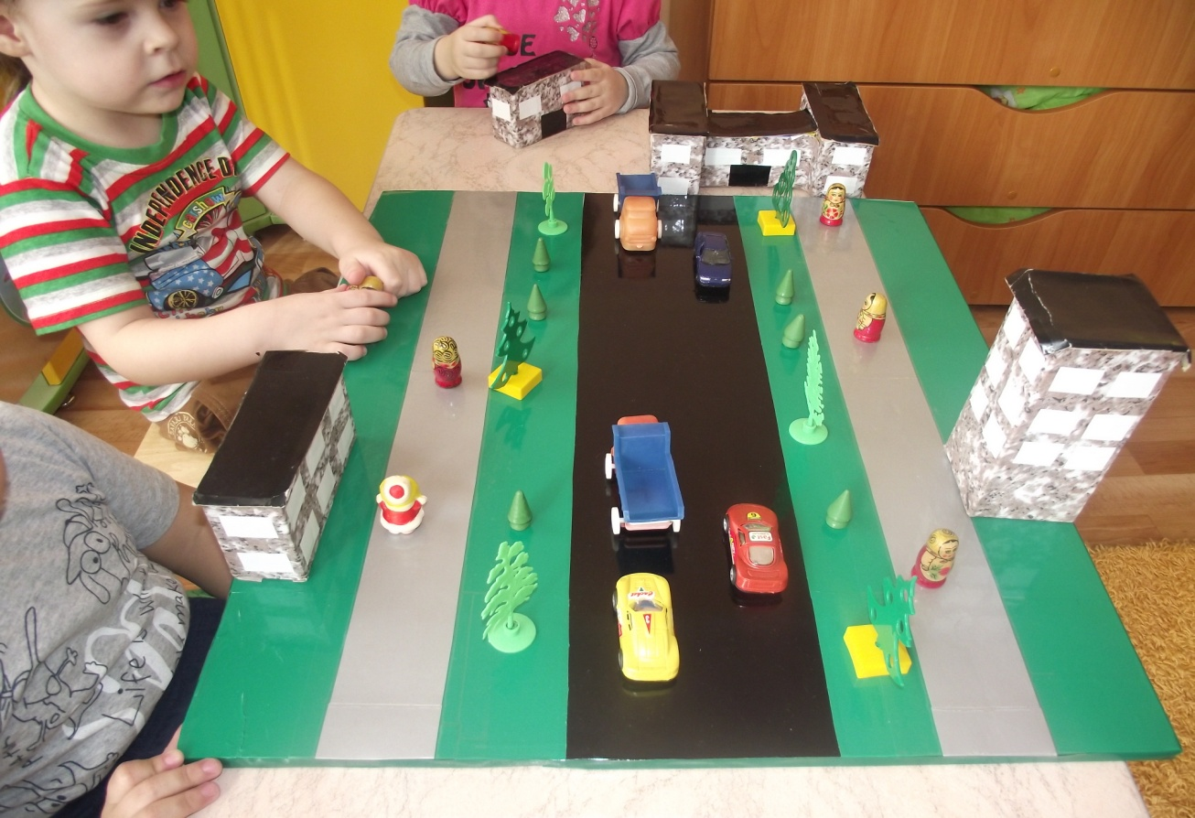
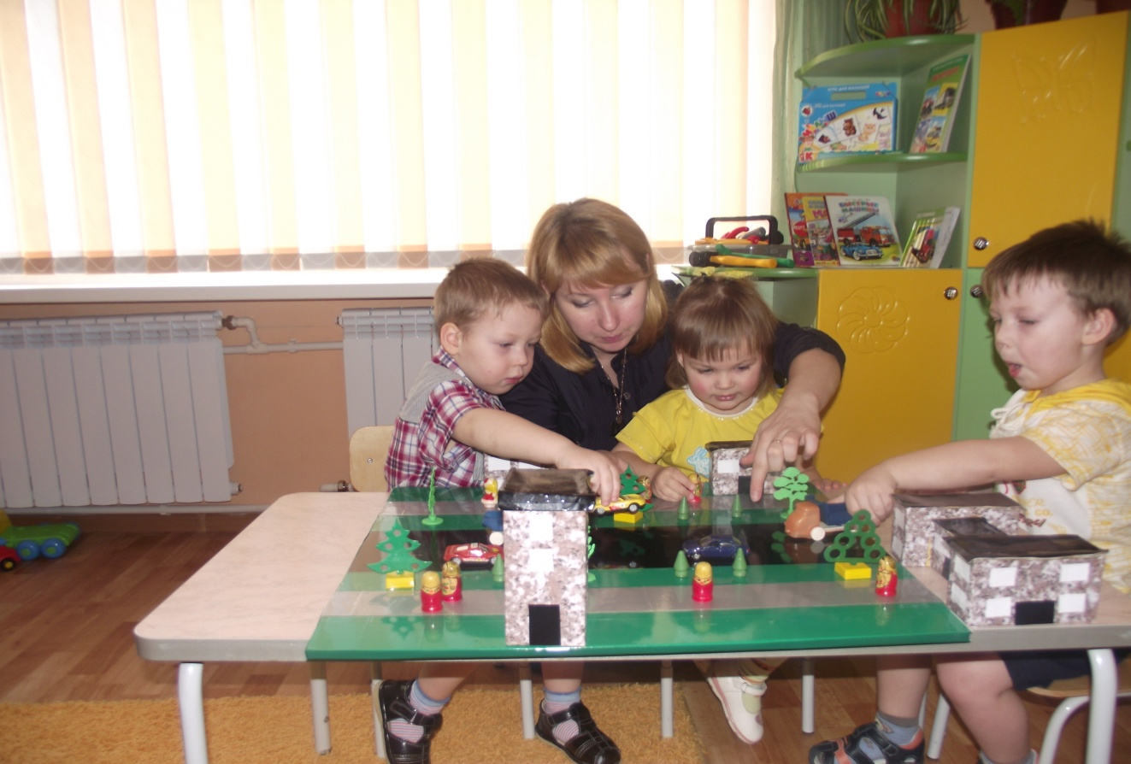
Макет
« ДОРОГА»

Slide 12
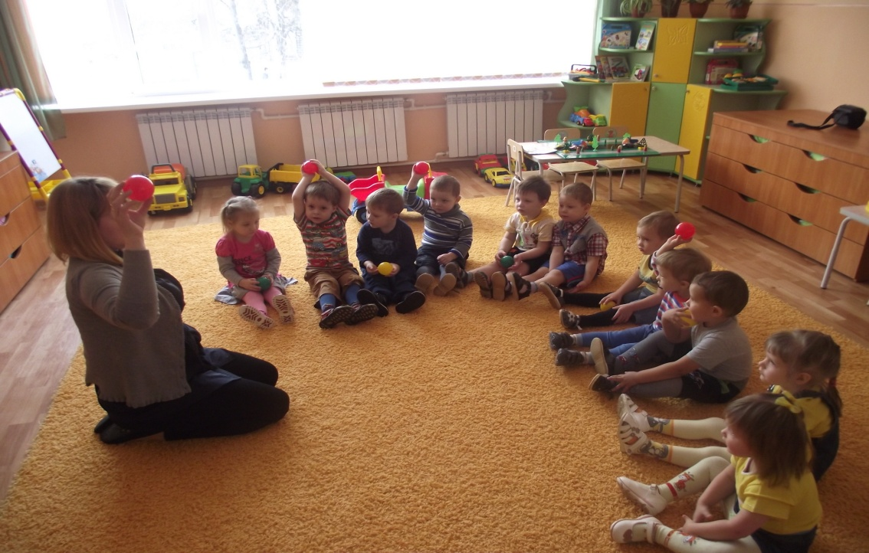
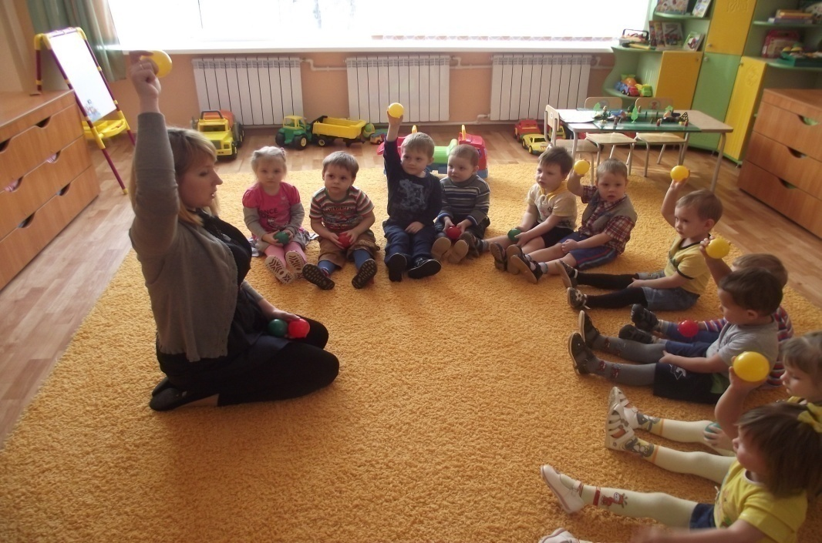
Дидактическая игра
«Угадай цвет»

Slide 13
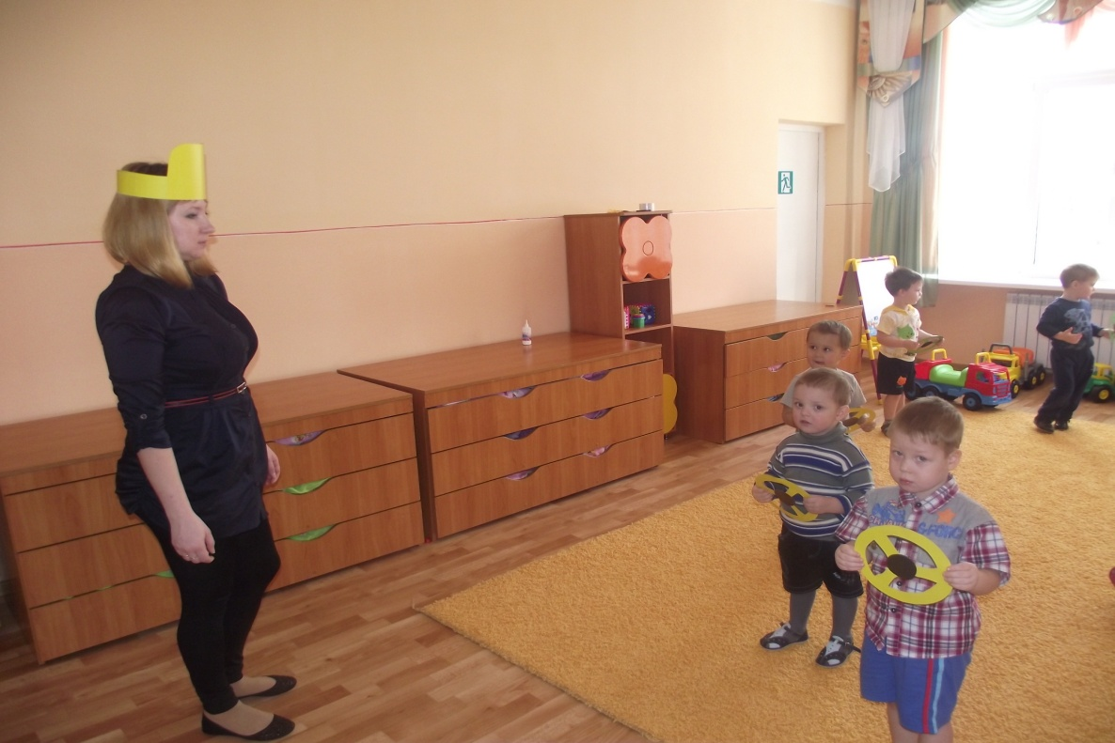
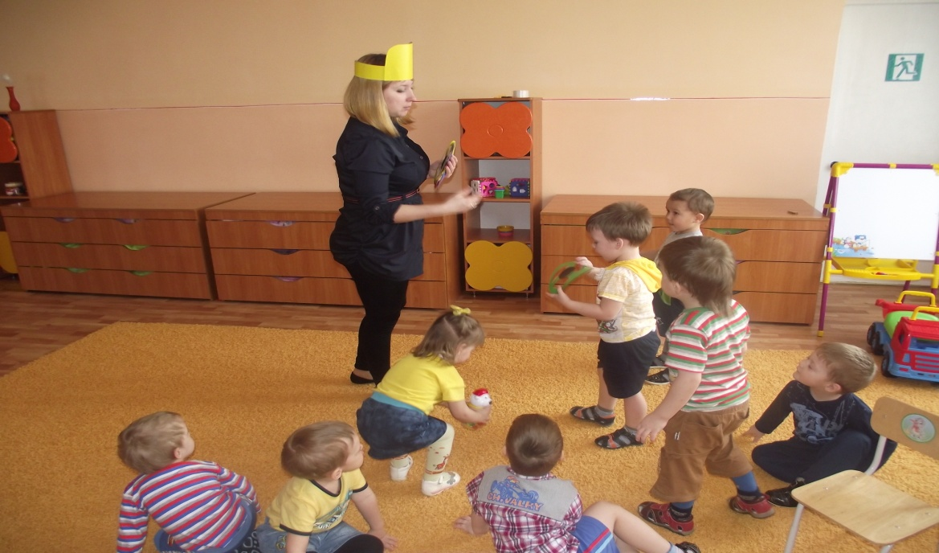
Подвижная игра
«Цветные автомобили»

Slide 14
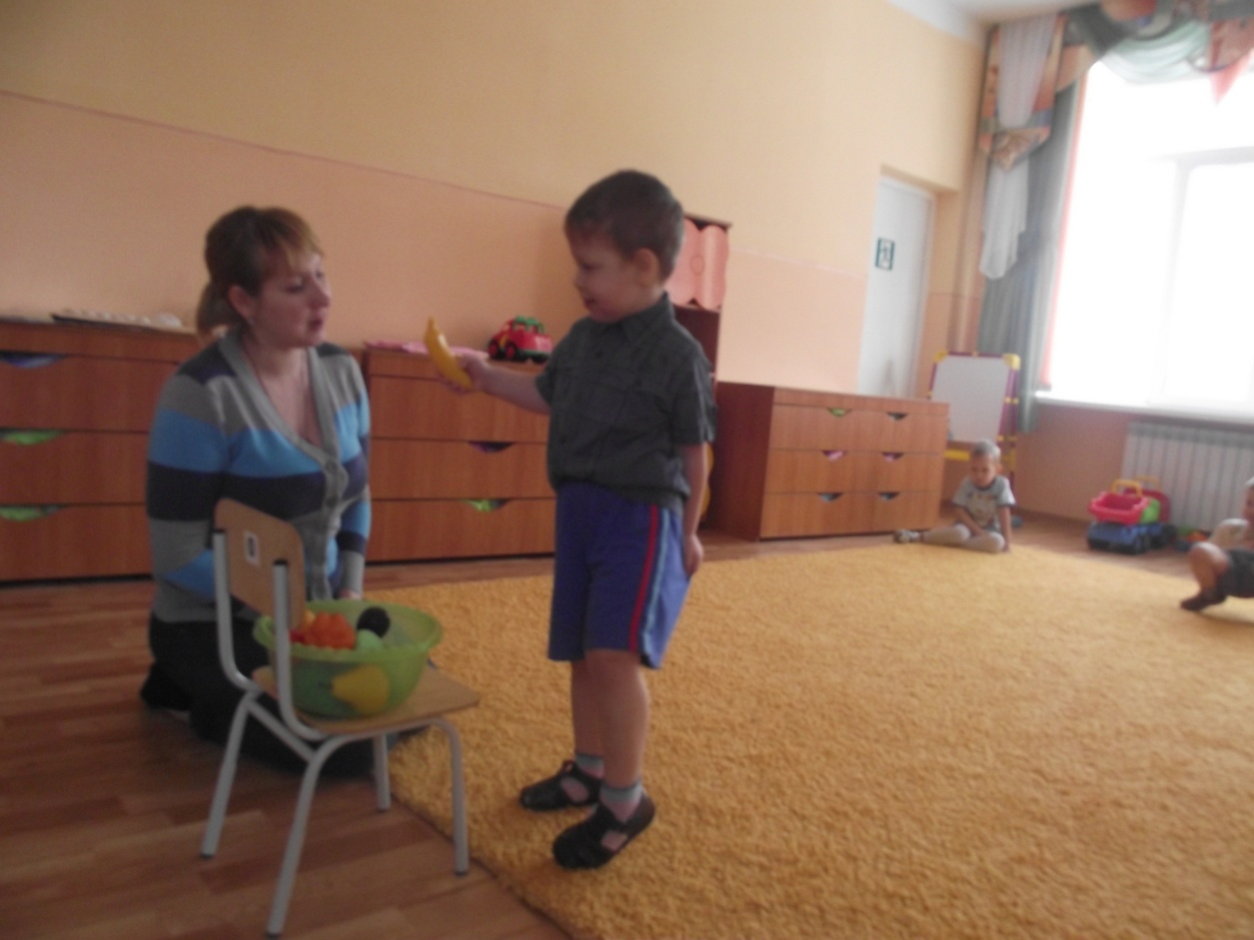
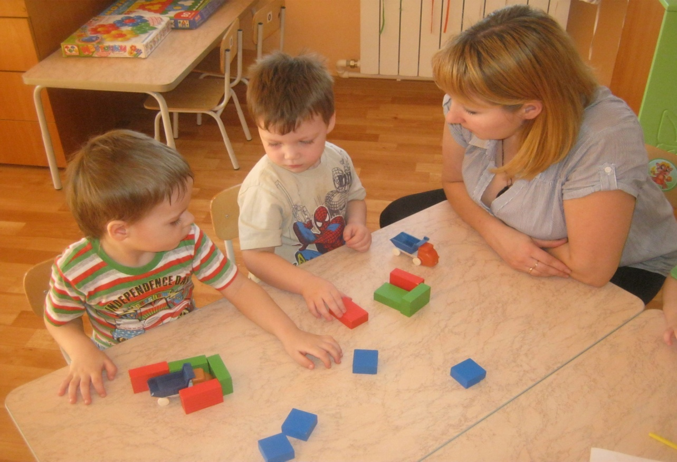
Дидактическая
Игра:
«Съедобное-
Несъедобное»

Slide 15
Формы взаимодействия с родителями

Slide 16
Родительские собрания:
«Ваш ребенок пришел в детский сад»
«Безопасность ребенка – наша главная цель!»
«Родители – за безопасное движение!»

Slide 17
Консультации:
«Дорожная азбука!»
«Дисциплина на улице- залог безопасности!»
«Ребенок и дорога!»
«Зимние травмы!»
«Первая помощь при обморожении!»
«Прогулка в лес!»
«Ребенок на даче!»
«Осторожно – ядовитые грибы!»
« Какие нужны игрушки детям»

Slide 18
Индивидуальные беседы:
«Создание безопасной среды для ребенка дома!»
«По дороге в детский сад и обратно!»

Slide 19
Памятки:
«Безопасность на дороге!»
«Родители – пример для детей!»
« Памятка юного пешехода!»

Slide 20
Устный журнал:
«Светофорчик!»
«Домашние животные для ребенка»

Slide 21
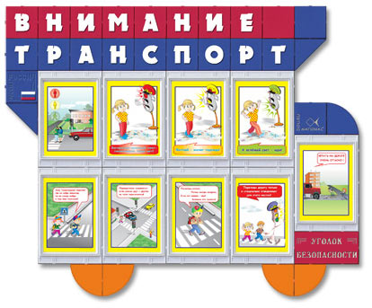
Стенды и папки-передвижки
«Обязанности родителей!»
« Внимание, наступает зима!»
«Самообслуживание ребенок дома!»

Slide 22
Посещение на дому с целью ознакомления условий проживания ребенка. Хранение предметов бытовой химии, лекарств, спиртных напитков в недоступных для детей местах – главная цель моего визита.

Slide 23
Просмотр презентаций:
« Правила дорожного движения»
« Пдд для родителей»

Slide 24
Анкетирование

Slide 25
-Что же НАМ НЕОБХОДИМО ? ! -На что нам обратить внимание?!

Slide 26
Перспективный план

Slide 27
Сентябрь: Адаптационный период
Октябрь: Здравствуй, детский сад!
Задачи: - Знакомство с элементарными правилами безопасного передвижения в помещении и на участке: быть осторожными при спуске и подъеме по лестнице;
-Знакомство с элементарными правилами безопасности дорожного движения (автомобили движутся по дороге).
Безопасный отдых на природе
-Ситуация: Помогите Кукле Тане найти мяч!»
- Чтение русской народной сказки «Козлятки и волк» (обр. К. Ушинского
-Подвижные игры «Через ручеек»
Безопасность на дороге
-Игровая линия «Я шофер»
- Внесение макета «Дорога»
-Дидактическая игра-лабиринт «Помоги зайчику перейти дорогу».
.-Чтение стихотворения
А. Барто «Грузовик». Инсценировка стихотворения
с игрушками
Безопасность собственной жизнедеятельности
-Прогулка по группе: « Наши ножки шли по дорожке».
- « Наши игрушки»
.-Наблюдение за игровой ситуацией «Куклы дружно играют»
-Игровое упражнение: «Каждой вещи –свое место!»
-Д/игра: « Умоем куклу!»

Slide 28
Ноябрь: Осень
Задачи: -Закрепление правил поведения в детском саду: играть с детьми, не мешая им и не причиняя боль; уходить из детского сада только с родителями. Формирование элементарных представлений о способах взаимодействия животными(кошка).
-Развивать представления о том, какие действия помогают (вредят) природе.
-Продолжать знакомить с элементарными правилами безопасности дорожного движения.
Безопасный отдых на природе
-Чтение стихотворения Н. Пикулевой «Надувала кошка шар…»
- Подвижная игра «Солнышко и дождик»
- Игра: « Шли,шли, шли, что-то нашли» (зонт)
-Пальчикавая гимнастика «Дождик кап-кап!»
Безопасность на дороге
-Подвижная игра «Чья машина появится первой».
- Игровая ситуация «Угадай по звуку» (имитация звука автомобиля би-би).
Безопасность собственной жизнедеятельности
-Рассматривание картины «Кошечка с котятами»
-Игра-ситуация «Котенок пришел в гости»
-Показать детям, что кошка может быть опасна, если неправильно с ней обращаться.
-Чтение С.Михалков «Песенка друзей»

Slide 29
Декабрь: Здравствуй, зимушка – зима!
Задачи:- Формирование представлений об опасных для человека и окружающего мира природы ситуациях и способах поведения в них; Приобщение к правилам безопасного для человека и окружающего мира природы поведения.
-Передачу детям знаний о правилах безопасности дорожного движения в качестве пассажира транспортного средства(автобус);
- Формирование осторожного и осмотрительного отношения к потенциально опасным для человека и окружающего мира природы ситуациям.
Безопасный отдых на природе
-Рассматривание картины «Зимой на прогулке».
- Игрушки на прогулке»
-Обсуждение « Мишка упал»
-Игровое упражнение «Тихо-громко»
-Подвижные игры «Мяч в кругу» (уточнить правила безопасного поведения во время подвижной игры)
Безопасность на дороге
-Рассматривание автобуса (по картинкам, игрушечным машинам)
- П/игра : «Цветные автомобили»
- Д/игра « Красный – зеленый»
- С/р игра: « Автобус»
Безопасность собственной жизнедеятельности
-С/р. игра «Дом»
-Д/игра: «Оденем куклу Таню на прогулку»
-С/р. игра « Угостим куклу Таню чаем»
-Д/игра : «Сложи картинку» (посуда)

Slide 30
Январь: Рождественские встречи
Задачи: -Формирование представлений об опасных для человека и окружающего мира природы ситуациях и способах поведения в них(снег,метель).
-Уточнение правил безопасности во время игр на улице: не кидать друг в друга снежки, камни, палки. Передача детям знаний о правилах безопасности дорожного движения в качестве пассажира транспортного средства(легковая машина)
Безопасный отдых на природе
-Игровое упражнение: «Сделаем дорожки для ножек»(учить общаться с лопаткой для чистки снега)
- Чтение стихотворения О. Высотской «Санки». Обсуждение содержания стихотворения, инсценировка
- Дидактическая игра «Что умеют делать руки?».
-Игра – забава «Снежки»
Безопасность на дорогах
-Рассматривание легковой машины( по картинкам, игрушечным машинам)
-Сюжетная игра «Мы едем на автобусе» (уточнить правила безопасного поведения во время поездки на автобусе»
- Сравнение автомобиля и грузовой машины (по картинкам, игрушечным машинам).
-Обсуждение «Чем опасна дорога зимой»
-Дидактическая игра «Угадай, на чем повезешь».
Безопасность собственной жизнедеятельности
-Игровая ситуация «Кукла Катя собирается на прогулку зимой» (уточнить правила одевания по погоде)
- Подвижные игры «Лови мяч» (уточнить правила безопасного поведения во время подвижной игры)
-Пальчиковая игра: «Пальчики погреем» (формировать способы защиты от холода)

Slide 31
Февраль : Я и папа
Задачи: - Продолжать знакомить с правилами безопасного передвижения в помещении: быть осторожными при спуске и подъеме по лестнице; держаться за перила.
-Формировать первичные представления об основных источниках опасности в быту. -Формировать первичные представления об основных источниках опасности на улице (транспорт) и способах безопасного поведения.
Безопасный отдых на природе
-Наблюдение за подвижными играми старших дошкольников на прогулке (уточнить правила безопасного поведения во время игр: не толкаться, не дергать друг друга за руки)
-Игровое упражнение: «Где мы гуляем»
Безопасность на дорогах
-П/игра «Транспорт»
-Дидактическая игра «Красный,желтый, зеленый»(учить детей правильно различать сигналы)
-Дидактические игры:
«Собери машину» (из 4-х частей), «Поставь машину в гараж».
-Игра «Найди машину, которую назову» (закрепить умение различать машины – автомобили легковые и грузовые).
Рассматривание иллюстраций: «Мы переходим дорогу!»
Безопасность собственной жизнедеятельности
-Игровое упражнение «Мы по лесенке идем».
-Подвижные игры «Кто тише?», «Кошка и мышки» (с использованием шапочек-масок).
-Ситуация « Мы дружные ребята»
-Настольно-печатная игра : «Что такое хорошо и что такое плохо!»

Slide 32
Март: Семья
Задачи: -Формирование элементарных представлений о способах взаимодействия с растениями (рассматривать комнатные растения, не нанося им вреда) и животными (собака).
- Формировать первичные представления об основных источниках опасности в быту.
- Продолжать закреплять правила безопасности дорожного движения.
Безопасный отдых на природе
- Дидактическая игра «Найди маму для щенка (котенка, )
- Чтение русской народной сказки «Теремок» (обр. М. Булатова).
- Дидактическая игра «Чья мама? Чей малыш?» ( учить детей звать на помощь, привлекая к себе внимание)
-Чтение «Ты, собачка, не лай..» пер.с молд. И. Токмаковой
Безопасность на дорогах
- Подвижн-дидактическая игра «Угадай, на чем повезешь».- Наблюдение за движением машин на улице (дать пред. о том, что все водители соблюдают пдд, чтобы не произошла авария)
-Игра-инсценировка «Как машина зверят катала»
.-Игра «Найди машину, которую назову» (закрепить умение различать машины – автомобили легковые и грузовые).
Безопасность собственной жизнедеятельности
-С/р игра : «Дом»
-Рассмотреть иллюстрации в детских книгах из серии «Помогаю маме», дать представление об опасных предметах дома.
- Создать игровую ситуацию «Маленький помощник»
- Наблюдение за игровой ситуацией «Петрушка поливает комнатные растения»

Slide 33
Апрель: Весна шагает по планете
Задачи: -Формирование осторожного и осмотрительного отношения к потенциально опасным для человека и окружающего мира природы ситуациям.
- Формирование представлений об опасных для человека ситуациях, связанных с водой и способах поведения в них;
-Приобщение к правилам безопасного для человека поведения с водой( горячая, холодная).
Безопасный отдых на природе
-«Сосулька заплакала» (Объяснить детям, что сосульки есть нельзя, что в них много микробов и можно простудиться)
-Чтение сказки «Заюшкина избушка»
-Экологическая игра «Через ручеек»,
- Подвижная игра «Пускание корабликов» (на прогулке) – знакомить с правила игр с водой
-Подвижная игра «Лужа» формировать навыки безопасного поведения на прогулке
Безопасность на дорогах
-Внесение макета «Дорога» игры с макетом.
-Дидактическая игра «Найди и собери» (закрепить знания о частях машин и их отличии)
-Обсуждение ситуации: ребенок один на улице (обсудить правила безопасного поведения: нельзя выходить за пределы детского сада, дома без взрослых)
-С/р игра : « Мы шоферы»
Безопасность собственной жизнедеятельности
-Рассказ: « Какая бывает вода?»
-Чтение стихов, потешек о воде, ручейках, речках, дождике - знакомить с правилами безопасного поведения человека в обращении с водой
-Потешки «Водичка, водичка…», «Зайка, заинька», «Чистая водичка»- Чтение К. Чуковский «Мойдодыр»
- Игровая ситуация
«Кукла Маша умывается»

Slide 34
Май: Цветущий май
Задачи: -Знакомство с элементарными правилами поведения: нельзя брать в рот несъедобные предметы, нельзя засовывать в нос и ухо какие-либо предметы .
-Продолжать знакомить с правилами поведения в общественном транспорте (с использованием иллюстративного материала).
-Уточнение правил безопасности во время игр с песком: не брать песок в рот, не обсыпаться песком, не тереть глаза руками. Формирование представлений об опасных для человека ситуациях в весенний период и способах поведения в них.
Безопасный отдых на природе
-Обсуждение ситуации «Дети бросают друг в друга игрушки, песок» (объяснить правила взаимодействия детей)
- Дидактическая игра «Запрещено – разрешено».
-Игровая ситуация «У меня пропал платочек» - формировать навыки действия в ситуации, если ребёнок потерялся на улице.
Безопасность на дорогах
-Сюжетная игра «Мы едем на автобусе» (уточнить правила безопасного поведения
во время поездки на автобусе).
- П\и «Воробышки и автомобиль»,
-Подвижные игры
«Пошли –поехали» (с ориентировкой на цветовой сигнал)
- П/игра « Цветные автомобили»
Безопасность собственной жизнедеятельности
-Ситуация общения «Мы идем на праздник» - учить детей правилам безопасного передвижения в помещении: осторожность при спуске и подъеме по лестнице (держаться за перила).
- «Хорошо-плохо», создание проблемных ситуаций
-Д/ игра: « Можно- нельзя»
(нельзя брать в рот несъедобные предметы)

Slide 35
Июнь : Здравствуй, лето!
Задачи: - Продолжать формировать представления об опасных для человека ситуациях в окружающей жизни.
- Приобщение к правилам безопасного для человека поведения дома и на улице.
- Формирование осторожного и осмотрительного отношения при возникновении потенциально опасных для человека ситуаций.
Безопасный отдых на природе
-Чтение
«Сельская песня»
А.Н. Плещеев.
-А.В. Кольцов, «Скоро гости к тебе…»– учить бережному отношению к природе
- Рассказ «Растения на участке» - объяснять детям, что нельзя рвать и брать в рот растения .
.
Безопасность на дорогах
-Словесная игра «Изобрази сигнал машины»
-Игра «Найди свой цвет»
-Подвижная игра «Воробушки и автомобиль»
-Рассматривание набора открыток о родном городе.
Безопасность собственной жизнедеятельности
- Чтение сказки «Колобок» (почему лиса съела колобка?) - учить не разговаривать и не брать предметы и угощение у незнакомых
- рисование «Дорожка для Колобка» - учить детей правилам безопасной работы, объяснять детям, что нельзя брать в рот несъедобные предметы, ника­кие предметы нельзя засовывать в ухо или в нос - это опасно!

Slide 36
Июль: Солнце, воздух и вода!
Задачи:-Продолжать знакомить с правилами поведения в общественном транспорте (с использованием иллюстративного материала).- Продолжать знакомить с правиламибезопасности во время игр с песком: не брать песок в рот, не обсыпаться песком, не тереть глаза руками. -Формирование представлений об опасных для человека ситуациях в весенний период и способах поведения в них.
Безопасный отдых на природе
-Игры с водой и песком:
«Тонет, не тонет.»
«Сыпем,лепим»
-« По лужам»
Безопасность на дороге
-С/Р игра : «Автобус»
-.Дидактическая игра «Красный,желтый, зеленый»
(учить детей правильно различать сигналы)
-. П/игра : «Цветные автомобили»
Безопасность собственной жизнедеятельности
- С/р. игра «Дом»
-Ситуация : « Кукла Катя убирает игрушки. «
-Чтение Сказки – «Петушок и бобовое зернышко».

Slide 37
Август :Лето !
Задачи:- Продолжать развивать представление о том, какие действия помогают (вредят) природе.
-Научить малыша всматриваться, любоваться, радоваться предметам окружающего мира.
-Воспитывать наблюдательность.
Безопасный отдых на природе
-ИГРОВОЕ УПРАЖНЕНИЕ:«ПО РОВНЕНЬКОЙ ДОРОЖКЕ ШАГАЛ НАШИ НОЖКИ
-Дидактическая игра
«Можно-нельзя» (Объяснять детям, что нельзя брать в рот несъедобные предметы, ника­кие предметы нельзя засовывать в ухо или в нос - это опасно!)
-Д\и «Отгадай, кто это» (Формировать элементарные представления о правильных способах вза­имодействия с животным)
Безопасность на дороге
-Подвижная игра «Чья машина появится первой».
- Игровая ситуация «Угадай по звуку» (имитация звука автомобиля би-би).
-С/р игра: « Мы шоферы»
Безопасность собственной жизнедеятельности
-Игровое упражнение : « У Мишки день рождение»
-П/и: « Птички в гнездышках»
-Чтение Г. Лагздынь « Петушок»
-К.Чуковский «Путаница»

Slide 38
Спасибо за внимание

